Slide 1
Website bán quần áo
Nhóm 21
Giáo viên hướng dẫn: TS.Đào Thành Chung
Mã lớp: 132651

Slide 2




Giới thiệu thành viên
Nguyễn Văn Hùng
Nguyễn Duy Hoàng Anh
Ngô Đăng Hanh
Võ Tiến Bắc
20193986
20194067
20193980
20194042

Slide 3
Nội dung
1
2
Giới thiệu đề tài
Các chức năng chính
3
4
Cơ sở dữ liệu
Demo

Slide 4
Giới thiệu đề tài
1

Slide 5
Đặt vấn đề
Nhu cầu mua quần áo online rất lớn
Quảng bá sản phẩm đến người dùng một cách dễ dàng và rộng rãi
Quản lý sản phẩm trong cửa hàng dễ dàng
Thuận tiện, minh bạch trong quá trình mua hàng của khách hàng

Slide 6
Các chức năng chính trong hệ thống
2

Slide 7
Các tác nhân chính
Khách
Chủ cửa hàng

Slide 8
Các chức năng chính
Khách hàng
Đăng ký, đăng nhập, đăng xuất
Xem danh sách sản phẩm
Tìm kiếm, lọc, xem chi tiết sản phẩm
Quản lý giỏ hàng: thêm, bớt sản phẩm, huỷ giỏ hàng
Thanh toán đơn hàng
Quản lý thông tin cá nhân
Xem lịch sử mua hàng

Slide 9
Các chức năng chính
Quản lý cửa hàng
Quản lý sản phẩm: thêm, sửa, xoá, tìm kiếm sản phẩm
Thay đổi trạng thái đơn hàng
Quản lý thông tin khách hàng
Xuất dữ liệu của cửa hàng

Slide 10
Cơ sở dữ liệu
3

Slide 11
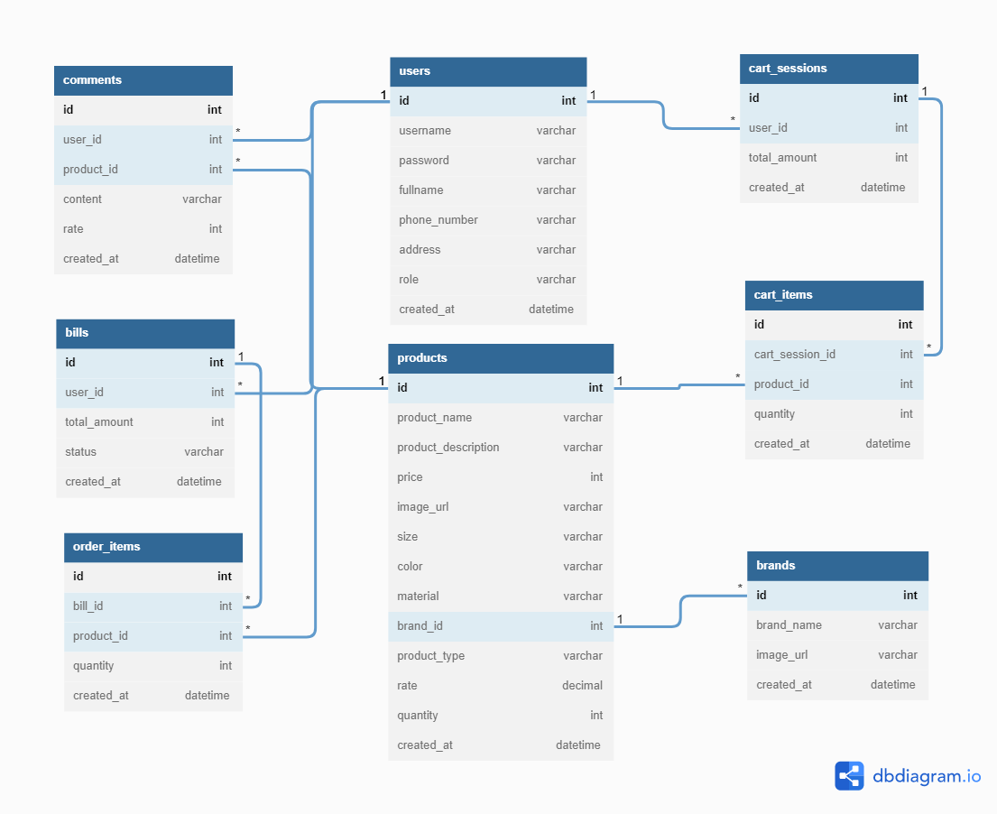
Thiết kế cơ sở dữ liệu

Slide 12
Demo
4

